Slide 1
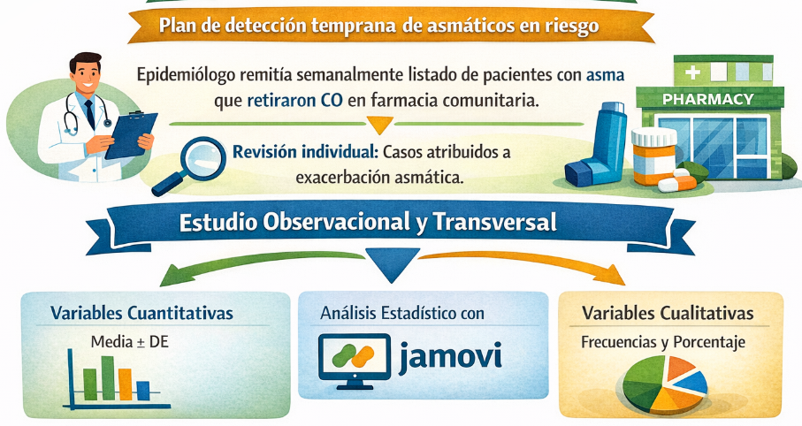
Más allá de la exacerbación:
programa de alerta por corticoides orales para optimizar el manejo del asma
M. Segura Romero, L. Canalejo Fernandez, J. López García, A. Martínez Mesa, A. Padilla Galo, J.L. Velasco Garrido.
Hospital Universitario Virgen de la Victoria, Málaga.
Introducción:
Metodología:
El asma sigue siendo un reto asistencial, sobre todo en pacientes con riesgo de exacerbaciones recurrentes. La confirmación diagnóstica y un tratamiento de base eficaz son claves para controlar síntomas, prevenir agudizaciones y reducir el uso de corticoides orales (CO), pero persisten brechas en la identificación y seguimiento de estos pacientes en la práctica clínica.
Objetivos:
Evaluar las intervenciones realizadas en pacientes asmáticos agudizadores detectados mediante un programa de alerta por consumo de CO e identificar brechas asistenciales y oportunidades de mejora en el circuito de atención al asma.

Slide 2
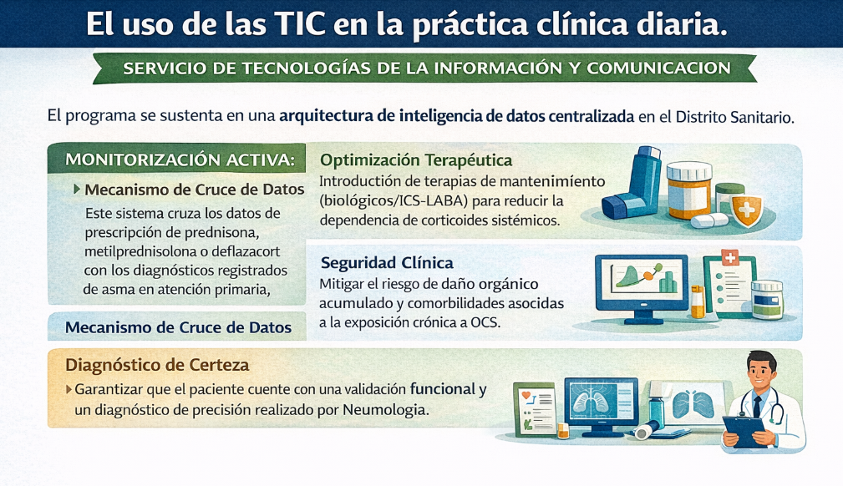

Slide 3
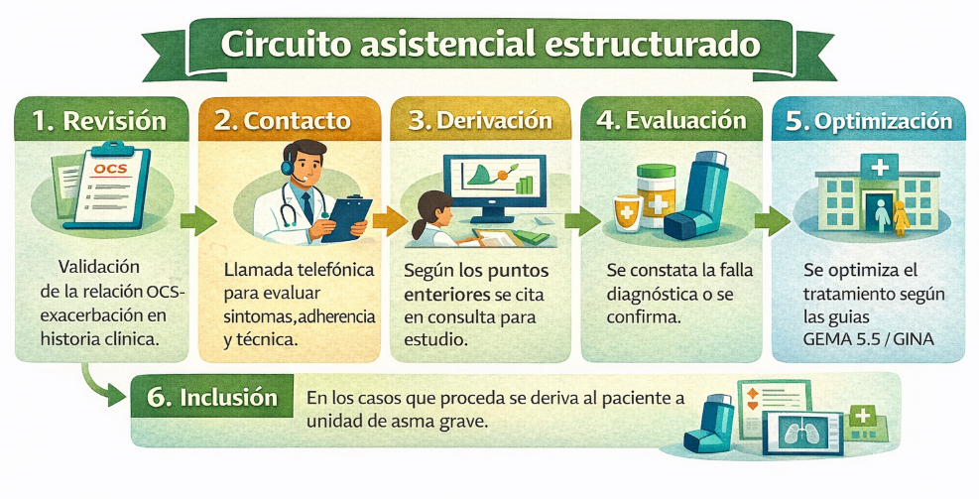

Slide 4
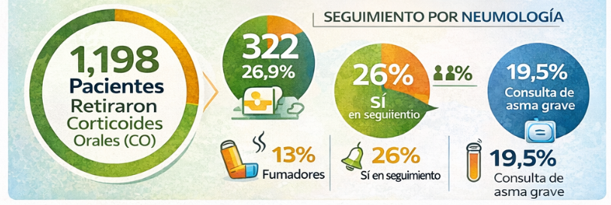
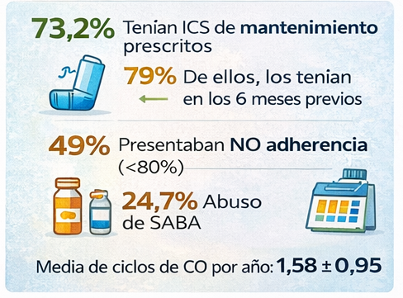

Datos de los pacientes con exacerbación asmática:
Prescripción y adherencia

Slide 5
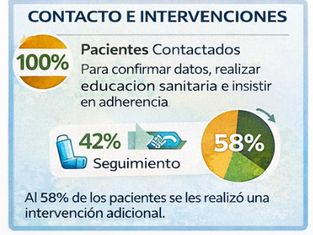
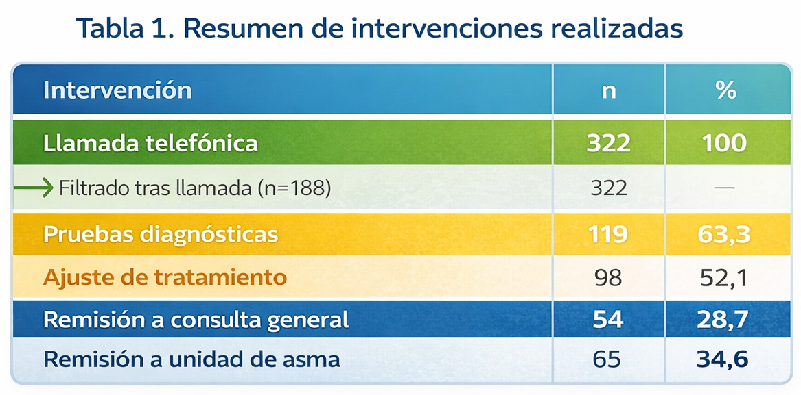
Conclusiones:
Este programa de alerta basado en el consumo de CO ha permitido identificar e intervenir precozmente en pacientes asmáticos en riesgo. Solo el 24% disponían de pruebas objetivas de confirmación diagnóstica y, pese al uso repetido de CO, el 73% no estaban en seguimiento especializado. La detección sistemática de estos pacientes y su incorporación al circuito de Neumología-Unidad de asma, constituye una oportunidad de mejora en el tratamiento y prevención de futuros eventos adversos.

